Slide 1

Notes:
Bonjour à toutes et à tous, et bienvenue dans la semaine cinq du cours MGT cent un. Jusqu'ici, nous avons travaillé sur la phrase simple. Cette semaine, nous allons apprendre à construire des phrases composées, c'est-à-dire à relier plusieurs idées entre elles. Ces notions correspondent au chapitre cinq de notre manuel, qui porte sur la juxtaposition, la coordination, la corrélation et les reprises. C'est une étape importante, car elle vous permet de passer de phrases isolées à un discours plus riche et plus fluide.

Slide 2
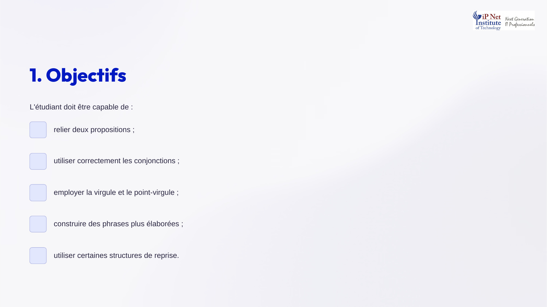
Notes:
Voici les objectifs de cette semaine. Vous devrez être capables de relier deux propositions, et d'utiliser correctement les conjonctions de coordination. Vous apprendrez aussi à employer la virgule et le point-virgule à bon escient, à construire des phrases plus élaborées, et à utiliser certaines structures de reprise. À la fin de cette semaine, vos phrases techniques seront à la fois plus complètes et plus naturelles, car vous saurez exprimer les liens logiques entre vos idées. Commençons tout de suite par la première façon de relier deux idées.

Slide 3
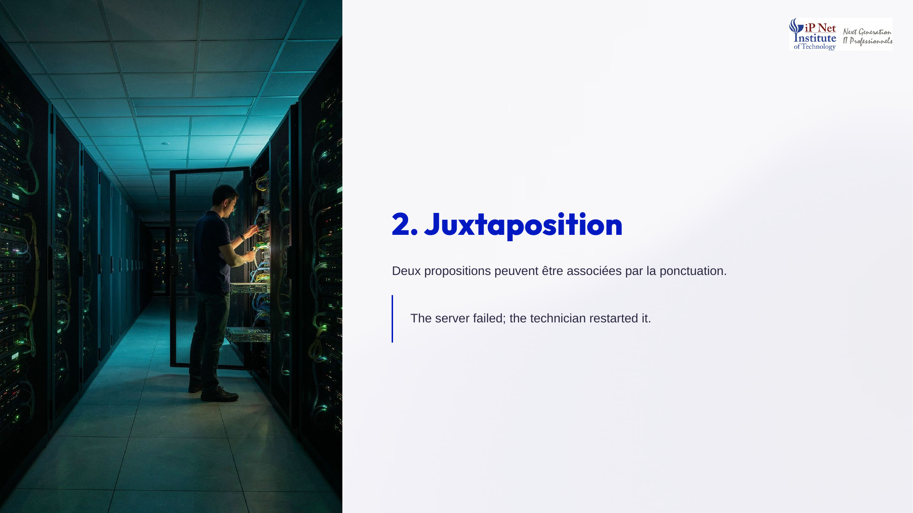
Notes:
Commençons par la juxtaposition. Deux propositions peuvent être associées simplement par la ponctuation, sans mot de liaison. Par exemple, The server failed; the technician restarted it. Ici, un point-virgule relie deux idées étroitement liées, la panne du serveur, et son redémarrage par le technicien. La juxtaposition permet d'enchaîner deux faits de manière concise, en laissant au lecteur le soin de comprendre le lien logique entre eux. Elle est très utile dans les comptes rendus d'incidents. On ne met pas de majuscule après le point-virgule.

Slide 4

Notes:
Les deux points jouent aussi un rôle important. Ils peuvent introduire une explication, ou une information complémentaire. Par exemple, The problem is clear: the server has no power. Ici, les deux points annoncent la nature du problème. La première partie pose le constat, le problème est clair, et la seconde partie en donne l'explication, le serveur n'a pas d'alimentation. Cette construction est très fréquente en anglais technique, pour présenter une cause, une définition ou une liste. Rappelez-vous qu'en anglais, on ne met pas d'espace avant les deux points.

Slide 5
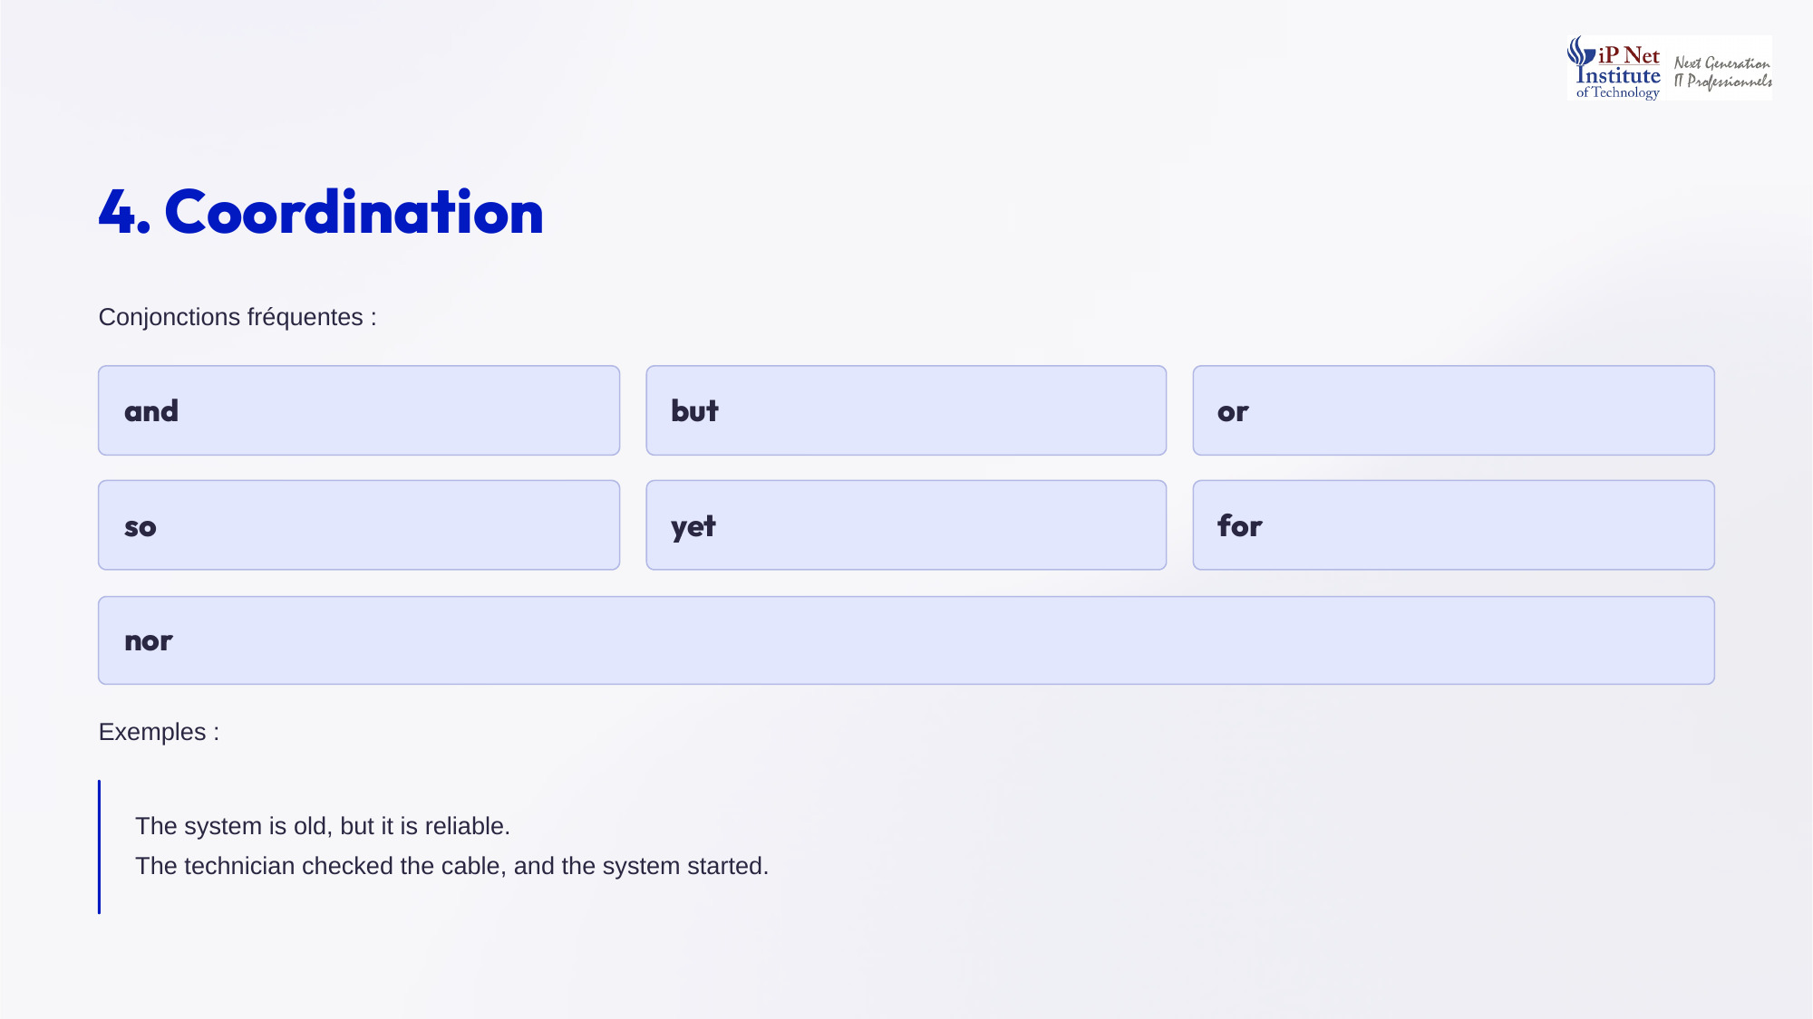
Notes:
Passons à la coordination. On relie deux propositions avec une conjonction. Les plus fréquentes sont and, but, or, so, yet, for et nor. Voici deux exemples. The system is old, but it is reliable. Ici, but exprime une opposition. The technician checked the cable, and the system started. Ici, and relie deux actions successives. Remarquez la virgule placée avant la conjonction, lorsque celle-ci relie deux propositions complètes. Chaque conjonction exprime un lien logique précis, qu'il faut choisir avec soin. Retenez-les bien.

Slide 6
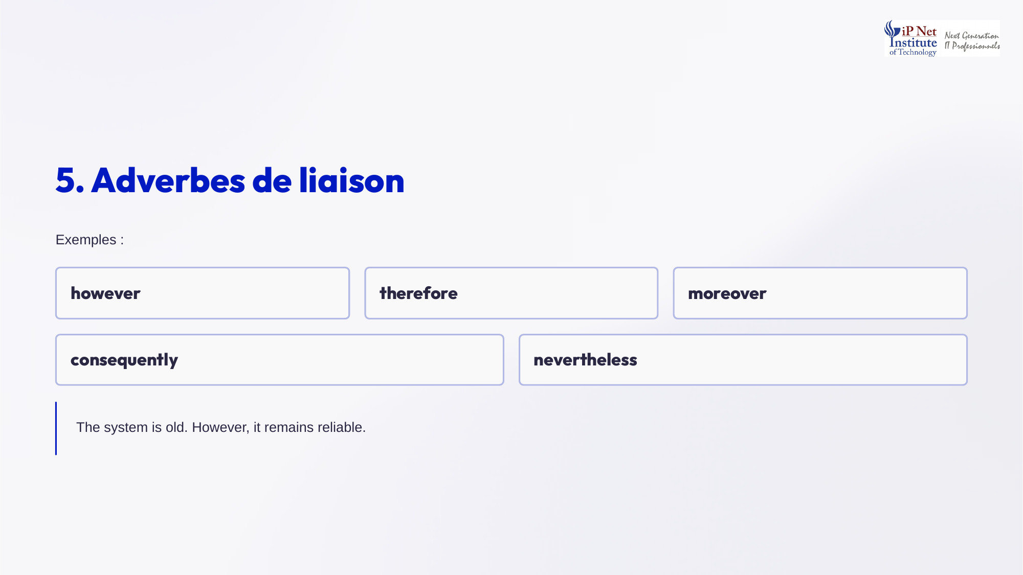
Notes:
Les adverbes de liaison permettent aussi de relier des idées, souvent d'une phrase à l'autre. Parmi les plus utiles, on trouve however, consequently, therefore, moreover et nevertheless. Par exemple, The system is old. However, it remains reliable. Ici, however introduit une nuance. Therefore et consequently expriment une conséquence, moreover ajoute une information, et nevertheless marque une concession. Ces mots donnent un ton plus formel et plus structuré à vos textes, ce qui est très apprécié dans les rapports techniques. Apprenez-les par coeur.

Slide 7
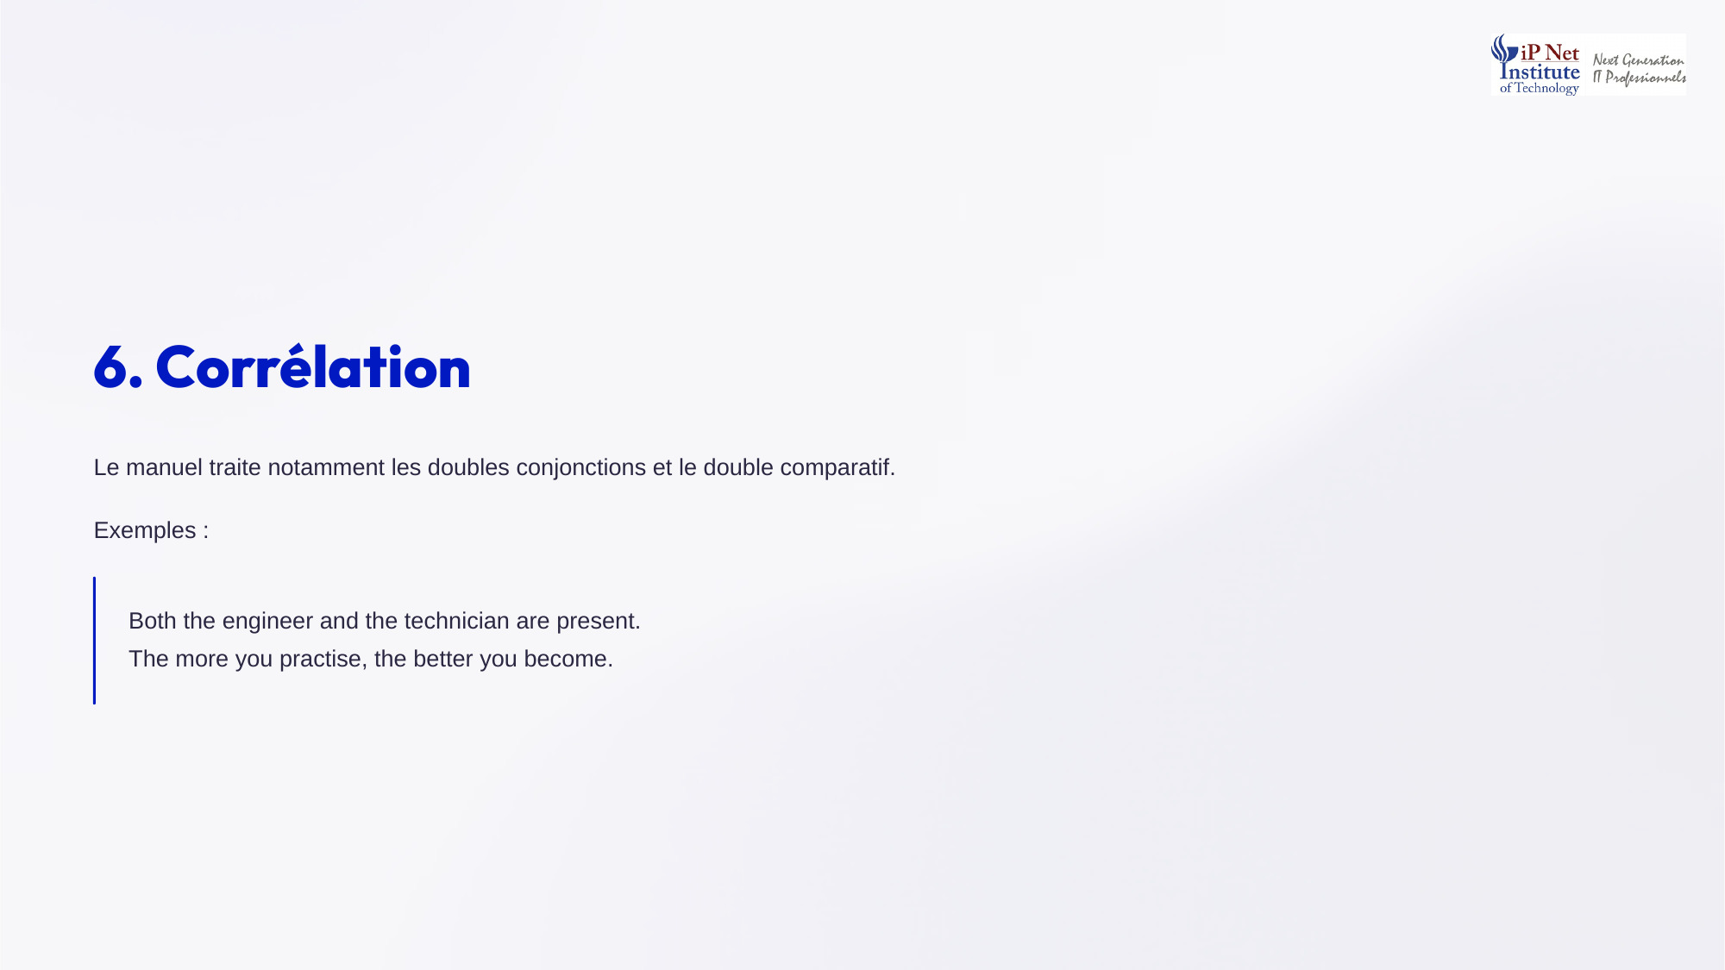
Notes:
Voyons la corrélation. Notre manuel traite notamment des doubles conjonctions et du double comparatif. Une double conjonction relie deux éléments de manière symétrique. Par exemple, Both the engineer and the technician are present. On pourrait aussi utiliser either or, ou neither nor. Le double comparatif, lui, exprime une progression parallèle. Par exemple, The more you practise, the better you become. Plus vous pratiquez, meilleurs vous devenez. Ces structures donnent de l'élégance et de la précision à vos phrases. Entraînez-vous à les employer.

Slide 8

Notes:
Terminons avec le question tag, une petite question placée à la fin d'une phrase pour demander une confirmation. Par exemple, The system is ready, isn't it? Ou encore, The technician works here, doesn't he? La règle est simple. Si la phrase est affirmative, le tag est négatif. On reprend l'auxiliaire de la phrase, ou do et does pour un verbe ordinaire, puis le pronom sujet. Les question tags sont très utilisés à l'oral, pour vérifier une information avec un collègue.

Slide 9
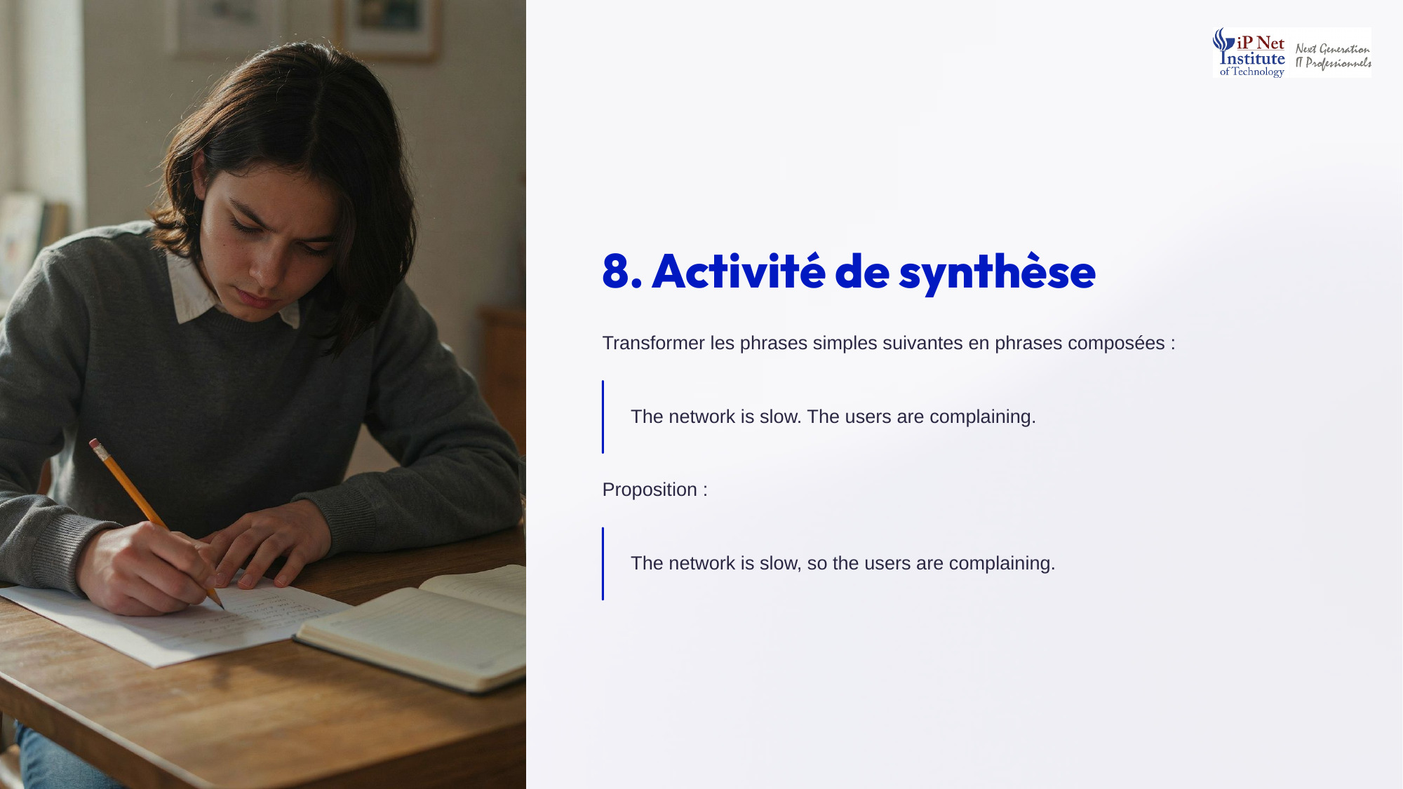
Notes:
Passons à l'activité de synthèse. Transformez des phrases simples en phrases composées. Par exemple, à partir de The network is slow et de The users are complaining, on peut écrire, The network is slow, so the users are complaining. Ici, so exprime la conséquence. Essayez ensuite d'autres liens logiques. Avec because, on obtient, The users are complaining because the network is slow. Avec however, on pourrait écrire une nuance. Entraînez-vous ainsi à choisir le connecteur qui exprime exactement le lien entre vos idées.

